Slide 1
机器学习与模式识别 第2讲 线性判别分类
2020~2021学年

Slide 2
线性判别分类
一、判别函数概念
二、线性判别函数
三、线性判别函数的解空间
四、线性判别函数的求解
五、Fisher线性判别分析
六、逻辑回归与Softmax回归
七、线性判别分类实验示例

Slide 3
机器学习中的建模
经验模型的应用性质
描述性建模：以方便的形式给出数据的主要特征，实质上是对数据的概括，以便在大量的或有噪声的数据中仍能观察到重要特征。重在认识数据的主要概貌，理解数据的重要特征。
预测性建模：以函数的形式给出感兴趣量（预测量）与可观测量之间的数量关系，实质上是根据观测到的对象特征来预测对象的其他特征。重在把握协变关系，据此进行预测。
描述性建模任务
聚类分析，数据降维，流形学习，密度估计，异常分析，可视化
预测性建模任务
分类（类别预测），回归（数值预测），评分（排名预测）

Slide 4
机器学习中的建模
预测性建模方法
概率方法：生成式建模方法，借助训练数据对同类数据的生成机制（概率分布）进行估计，基于概率关系对变量取值进行概率预测。把模式视为随机变量的抽样，利用统计决策理论（贝叶斯统计）成熟的判决准则与方法，对模式样本进行分类
如：贝叶斯分类器、贝叶斯网络（概率图模型）、高斯混合模型、隐马尔可夫模型、受限玻尔兹曼机、生成对抗网络，变分自动编码器
代数方法：判别式建模方法，借助训练数据对观测量和预测量的函数关系进行直接建模，基于函数关系对变量取值进行数值预测。利用矢量空间的直观概念，使用代数方程方法，对模式进行分类
如：KNN，感知机，判别分析，决策树，随机森林，支持向量机、逻辑回归，神经网络

Slide 5
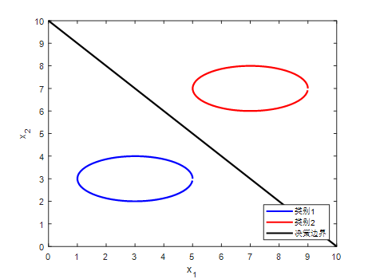
一、判别函数概念
线性可分概念与线性分类算法
一个分类问题是否属于线性可分，取决于是否有可能找到一个点、直线、平面或超平面来分离开两个相邻的类别。
如果每个类别样本的分布范围本身是全连通的单一凸集，且互不重叠，则这两个类别一定是线性可分的，如图所示。
线性分类算法主要有线性判别函数、Fisher判别分析、单层感知器、逻辑回归等。
线性可分情况

Slide 6
（1）判别函数的定义
直接用来对模式进行分类的决策函数。
若分属于ω₁，ω₂两类的n维模式在空间中的分布区域，可以用一代数方程d(X) =0决定的超平面作为分隔面，两类样本分布在分隔面的两侧，那么就称d(X) 为判别函数，或称决策函数。代数方程d(X) =0表示的是n维空间的(n-1)维判决面（或超平面或超曲面，视d(x)形式而定）。
例：一个二维的两类判别问题，模式分布如图示，这些分属于ω₁，ω₂两类的模式可用平面中的直线 d(X)=0 来划分。
式中：
为坐标变量，
为方程参数。
图3.2 两类二维模式的分布

Slide 7
示例：线性判别函数（维数为2）。
将某一未知模式 X 代入：
若 ，则 类；
若 ，则 类；
若 ，则
或：拒绝分类
特征维数=3时：判别面为三维空间中的平面。
特征维数>3时：判别面为高维空间中的超平面。
注：为了清晰地了解d(x)的含义，应该画出判别函数值d(x)这一轴，在没有画出的时候，就在自变量（模式）空间中画出d(x)取正负值的区域——这就是所谓判别面的正侧、负侧。

Slide 8
（2）判别函数正负值的设定
判别面的正负侧，是在训练判别函数的权值时人为设定的。但是一旦设定后，训练好的模型（分隔面）的正负侧就是确定的，而且由判别函数的梯度矢量确定。
一般，令第1类样本的函数值大于零，第2类样本的函数值小于零。也就是说，类别标号值为{1，-1}。也有用{1,0}表示正负类的。
具体值的大小不重要，主要便于算法公式的简洁（后面会讲到）。
图3.3 判别函数正负的指定

Slide 9
（3）确定判别函数的两个因素
1）判决函数d(X)的函数形式：它可以是特征的线性或非线性的函数。
如：已知三维线性分类 —— 判决函数的性质就确定了判决函数
的形式：
例：非线性判决函数（包括：分段线性）
2）判决函数d(X)的系数：用所给的模式样本，通过优化准则确定。主要介绍线性判别函数。一个一般的n元线性函数应该具有什么的性质才适合做两分类和多分类的判别函数

Slide 10
二、线性判别函数
（一） 线性判别函数的一般形式
将二维模式推广到n维，线性判别函数的一般形式为：
(3-2)
式中：
：权向量，即参数向量。
增广向量形式：
式中：
为增广模式向量。
为增广权向量，

Slide 11
（二）线性判别函数的性质
1. 两类情况
d(X) = 0：不可判别情况，可随机地令
或拒绝分类。
2. 多类情况
对M个线性可分模式类，ω₁， ω₂，… ω_{M}，有三种分类方式：
是非两分法
成对两分法
成对两分法（无IR区）

Slide 12
（1）多类情况1：
是非两分法
用线性判别函数将属于ω_{i}类的模式与其余不属于ω_{i}类的
模式分开。能用本方法分类的模式集称为 整体线性可分的。
识别分类时：
将某个待分类模式 X 分别代入 M 个类的d (X)中，
若只有d_{i}(X)>0，其他d_{j}(X)均<0，则判为ω_{i}类。

Slide 13
d
=
(
X
x
1
)
0
2
+
+
−
对某一模式区，d_{i}(X)>0
的条件超过一个，或全部
的d_{i}(X)<0 ，分类失效。
相当于不确定区(indefinite
region ，IR)。
IR
ω
ω
，
可能属于
或
2
1
d
>
,
d
0
1
2
,
d
<
3
0
d
>
0
d
>
,
0
1
,
2
d
<
,
d
<
d
0
,
d
0
ω
1
3
2
3
ω
2
1
全部＜０
−
不属任何类
d
=
(
X
3
)
0
IR
+
IR
，可能
，可能
ω
ω
ω
ω
ω
属于
或
属于
或
2
1
3
3
3
x
d
>
1
0
3
,
d
<
,
d
0
1
2
+
−
d
=
(
X
2
)
0
这一分法将 M 类问题转换成M个两类问题。在对一个样本进行分类时，需要计算M个判别函数。

Slide 14
例 1 设有一个二维三类问题，其三个判别函数为：
现有一模式，X=[7,5]^{T}，试判定应属于哪类？并画出三类模式的分布区域。
解：将X=[7,5]^{T}代入上三式，有：
三个判别界面分别为：
图示如下：

Slide 15
x
2
d
=
(
X
)
0
1
4
d
=
(
X
)
0
1
3
x
0
1
4
1
步骤：
-1
d
=
(
X
)
a) 画出界面直线。
0
2
b) 判别界面正负侧：找特殊点代入。或者：画矢量W₀（以原点为起点），箭头指向的方向就是d(X)的正侧
c) 找交集（一正测、多负则侧）。

Slide 16
记号：多元函数的偏导——梯度

Slide 17
例 2 已知d_{i}(X)的位置和正负侧，分析三类模式的分布区域。
d
(
=
X
3
)
0
+
—
d
(
=
X
—
)
0
ω
2
1
+
ω
3
+
ω
2
—
=
d
(
X
1
)
0

Slide 18
（2）多类情况2：
成对两分法
一个判别界面只能分开两个类别，不需要把其余所有的类
别都分开。判决函数为： 。这里 。
判别函数性质：
识别分类时：
在 M 类模式中，以i开始的M-1个判决函数全为正时，X∈ω_{i}。其中若有一个为负，则为IR区。
能用本方法分类的模式集称为：成对线性可分的。
如：对一个三类问题，如果 ，
则 类，而 在判别 类模式时不起作用。

Slide 19
x
2
d₂₃(X)=0
d₁₂(X)=0
−
>
+
d
0
−
21
+
>
d
0
23
ω
2
>
d
0
31
>
d
0
>
32
d
0
12
ω
>
3
d
0
13
ω
x
1
1
<
d
⎫
0
12
⎪
>
d
0
IR
⎬
−
13
+
⎪
<
d
0
23
⎭
d₁₃(X)=0

Slide 20
例 3 一个二维三类问题，已知三个判决函数为：
问模式
属于哪类？
解1 先计算：
x₂
d₁₂(X)=0
d₂₃(X)=0
5
然后求：
(4,3)
最后判：
x₁
0
3
5
d₁₃(X)=0
与 值无关。

Slide 21
（3）多类情况3：
成对两分法（无IR区）
当ω_{i} /ω_{j}成对两分法中的判别函数d_{ij}(X) ，如果可以分解为
时，那么d_{i}(X) >d_{j}(X)就相当于多类情况2中的d_{ij}(X) >0。
此时，对具有判别函数
的M类情况，等价的判别函数性质为：
或：
能用本方法分类的模式集称为：线性可分的。
注意：与前两种方法不同，这里是以大小进行判定的，
不是仅仅以正负进行判定的。

Slide 22
(
−
)
d
=
(
X
)
d
X
0
x
1
2
2
+
−
识别分类时：
(
−
)
d
=
(
X
)
d
X
0
1
3
>
+
d
d
−
2
1
>
d
d
2
3
ω
判别界面做差值。
对ω_{i}类，应满足：
d_{i}>其他所有d_{j}
1
ω
2
>
d
d
1
2
>
d
d
1
3
x
1
>
d
d
+
0
3
1
ω
>
d
3
d
−
3
2
(
−
)
d
=
(
X
)
d
X
0
2
3

Slide 23
① 这是第二种情况的特例。因d_{ij}(X)= d_{i} (X) － d_{j}(X) ，若在第三
种情况下可分（线性可分），则在第二种情况下也可分（成对线性可分），反之不一定成立。
(
x
−
)
d
=
(
X
)
d
X
2
0
1
2
② 除边界区外，没有不确定区域。
−
(
−
)
③ 把 M 类情况分
成了(M -1)个两类
问题。并且 类
的判别界面全部与
类的判别
界面相邻（向无穷
远处延伸的区域除
外）。
d
=
(
X
)
d
X
0
1
3
>
+
d
d
−
2
1
>
d
d
2
3
ω
1
ω
>
2
d
d
1
2
>
d
d
1
3
x
1
>
d
0
d
+
3
1
ω
>
d
3
d
−
3
2
(
−
)
d
=
(
X
)
d
X
0
2
3

Slide 24
例 5 一个二维三类模式分类器，满足多类情况3（成对两分法特例）要求的三个判决函数为：
试判断X₀=[1,1]^{T}属于哪一类，且分别给出三类的判决界面。
解：①

Slide 25
②
类的判决函数：
(
x₂
−
)
d
=
(
X
)
d
X
0
1
2
+
−
类的判决函数：
(
−
)
d
=
(
X
)
d
X
1
0
1
3
+
>
d
ω₁
d
−
2
1
>
d
d
2
3
0.5
>
d
d
1
2
ω₂
>
d
d
1
类的判决函数：
3
x₁
>
1
d
0.5
d
+
3
1
>
d
ω₃
d
−
3
2
(
−
)
d
=
(
X
)
d
X
0
2
3
判决界面方程如图。

Slide 26
例 6 已知判决界面的位置和正负侧，按多类情况3分析三类模式的分布区域 。
(
x
−
)
(
=
X
d
)
X
0
d
2
1
3
+
−
(
−
)
(
=
X
d
)
X
0
d
1
2
+
−
x
O
1
−
+
(
−
)
X
=
d
X
(
)
d
0
2
3

Slide 27
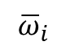
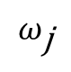
3. 小结
（1）明确概念：线性可分。
一旦线性判别函数的系数W_{k}被确定以后，这些函数就可以
作为模式分类器，对未知模式进行分类。
（2） 两分法的比较：
对于M类模式的分类， 是非两分法共需要M个判别函数，
成对两分法需要M(M-1)/2个。当M>3时，后者需要更多的判别式（缺点），但对模式集进行线性可分的可能性要更大一些（优点）。
原因：
一种类别模式 的分布要比M-1类模式 的分布更为聚集，因此 两分法受到的限制比 少，因此线性可分可能性大。
$$ω_{\text{j}}$$
$${\overline{ω}}_{i}$$

Slide 28
三、线性判别函数的解空间
（一）模式空间与超平面
1. 概念
模式空间：以n维模式向量X的n个分量为坐标变量的欧氏空间。
模式向量：点、有向线段。
线性分类：用d(X)进行分类，相当于用超平面d(X)=0把模式空
间分成不同的决策区域。
2. 讨论
设判别函数：
式中， ，
超平面：

Slide 29
（1）模式向量X₁和X₂在超平面上
可见：W₀是超平面的法向量，
所指方向即为超平面的正侧。
——Why？
记超平面的单位法线向量为U：

Slide 30
（2）X不在超平面上
将X向超平面投影得向量X_{p}，
构造向量R（投影点X_{p}到X的向量）：
(r)
r：X到超平面的代数距离（待求）
可见：判别函数d(X) 正比于点X到超平面的代数距离。

Slide 31
求得X到超平面的代数距离：
换言之：点X到超平面的代数距离正比于d(X)函数值。
（3）X在原点
得：原点到超平面的代数距离
可见：原点在超平面的正负侧位置由阈值权w_{n+1}决定：
w_{n+1} > 0时，原点在超平面的正侧；
w_{n+1} < 0时，原点在超平面负侧；
QUIZ：能否只用w_{n+1}的正负判别超平面的正负侧？ Why？
w_{n+1}= 0 时，超平面通过原点。

Slide 32
（二）权空间与权向量解
（1）概念
权空间：以 的权系数为
坐标变量的（n+1）维欧氏空间，X为已知。
增广权向量：
视为（n+1)空间中从原点引出的矢量。
（2）线性分类
判别函数形式已定，需要在权空间进行最优化搜索权向量。
设增广样本向量：
类：X₁₁，X₁₂，…，X_{1p}
类： X₂₁，X₂₂，…，X_{2q}
使d(X)将ω₁和 ω₂分开，需满足

Slide 33
对ω₂的q个增广模式乘以（－1），则要求增广权矢量满足：
, 其中
这就是 样本的符号规范化。
X：规范化的增广样本向量。
对每个已知的X，d(X)=0在权空间确定一个超平面；共(p+q)，所有样本都落在这些超平面的正侧！
因此，在权空间中寻找权向量W，使判别函数d(X)能把ω₁类
和ω₂类分开，这样的权向量，必定在（p+q）个超平面的正侧的
交迭区域里——这个区域就称为解区、解空间。
现在，把(p+q)个已知类别模式作为约束条件，把权向量作为
优化变量，进行优化搜索。

Slide 34
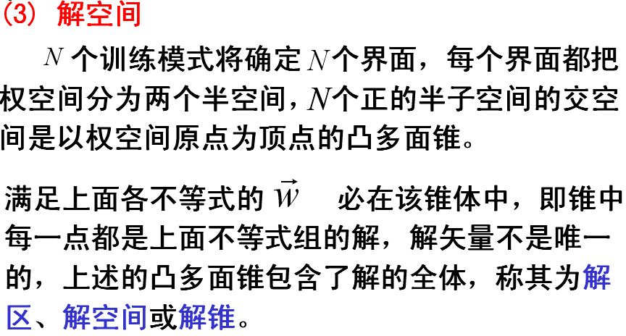
(3) 解空间

Slide 35
每一个训练模式都对解区提供一个约束，训练模式越多，解区的限制就越多，解区就越小。
越靠近解区的中心，解矢量 就越可靠，由它构造的判别函数错分的可能性就越小。

Slide 36
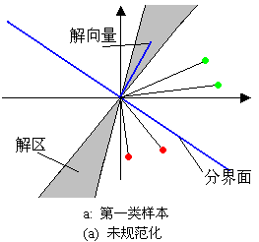
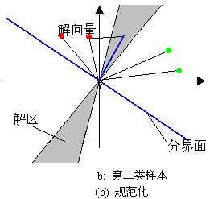
样本的符号规范化示意图

Slide 37
示例：权空间、解矢量与解空间
w₁
先看一个简单的情况。设4个一维数据x₁=1，x₂=2属于 , x₃=-1，x₄=-2属于 ,求：将这两类区分开的线性判别函数的系数w₀，w₁。
w₀

Slide 38
示例：权空间、解矢量与解空间
w₁
先看一个简单的情况。设4个一维数据x₁=1，x₂=2属于 , x₃=-1，x₄=-2属于 ,求：将这两类区分开的线性判别函数的系数w₀，w₁。
w₀

Slide 39
示例：权空间、解矢量与解空间
w₁
先看一个简单的情况。设4个一维数据x₁=1，x₂=2属于 , x₃=-1，x₄=-2属于 ,求：将这两类区分开的线性判别函数的系数w₀，w₁。
w₀

Slide 40
示例：权空间、解矢量与解空间
w₁
先看一个简单的情况。设4个一维数据x₁=1，x₂=2属于 , x₃= -1，x₄= -2 属于 ,求：将这两类区分开的线性判别函数的系数w₀，w₁。
w₀

Slide 41
示例：权空间、解矢量与解空间
w₁
先看一个简单的情况。设4个一维数据x₁=1，x₂=2属于 , x₃=-1，x₄=-2属于 ,求：将这两类区分开的线性判别函数的系数w₀，w₁。
w₀

Slide 42
示例：权空间、解矢量与解空间
先看一个简单的情况。设4个一维数据x₁=1，x₂=2属于 , x₃=-1，x₄=-2属于 ,求：将这两类区分开的线性判别函数的系数w₀，w₁。
解：
X¹=(1,1)，
X¹=(2,1)，
X³=(-1,1)取反=(1,-1)，
X⁴=(-2,1)取反=(2,-1)，
w₁
w₀

Slide 43
四、线性判别函数的求解
对线性判别函数，当模式维数已知时，判别函数的形式实际上已经确定，如：三维时
只要求出权向量，分类器的设计即告完成。本节介绍通过梯度算法，利用已知类别的模式样本训练权向量W。

Slide 44
线性判别函数的梯度法求解
（一）梯度求解算法的基本原理
1. 梯度概念
设函数f (Y)是向量 的函数，则f (Y)的梯度
定义为：
梯度向量 最重要的性质之一：
当函数 f 的自变量沿梯度变化时，函数的增长最快
即：
梯度的方向是函数 f (Y) 在Y点增长最快的方向，
梯度的模是f (Y)在增长最快的方向上的增长率 (增长率最大值)
显然：负梯度指出了最陡下降方向——梯度算法的依据。

Slide 45
2. 梯度算法
设两个线性可分的模式类ω₁和ω₂的样本共N个，ω₂类样本
乘(-1)。将两类样本分开的判决函数d(X)应满足：
——N个不等式
梯度算法的目的仍然是求一个满足上述条件的权向量，主导
思想是将联立不等式求解W的问题，转换成求准则函数极小值的
问题。
用负梯度向量的值对权向量W进行修正，实现使准则函数达
到极小值的目的。
准则函数的选取原则：
具有唯一的最小值，并且这个最小值发生在W ^{T}X_{i}>0时。

Slide 46
基本思路：
定义一个对错误分类敏感的准则函数J(W, X)，在J的梯度方向上对权向量进行更新，从W(k)计算W(k+1)的递推关系为：
其中c是固定的、正的比例因子。
梯度法求解步骤：
（1）将样本写成规范化增广向量形式，选择准则函数，设置初始权向量W(1)，括号内为迭代次数k=1。

Slide 47
（2）依次输入训练样本X。设第k次迭代时输入样本为X_{i}，此时
已有权向量W(k)，求 ：
权向量修正为：
迭代次数k加1，输入下一个训练样本，计算新的权向量，直至对全部训练样本完成一轮迭代。
（3）在每一轮迭代中，如果有一个样本使 ，回到（2）进行下一轮迭代。否则，W不再变化，算法收敛。

Slide 48
例10 选择准则函数 ， ，简单地考虑
X为一维增广模式的情况X=[0,1]，此时W=[w₁ w₂] ，因为X的第1项为0，简记为标量：
思考：|w|-w的导数？
如果当前的W使得当前的X被错分，即：
而在正确分类时：
， 对权向量不做修正。

Slide 49
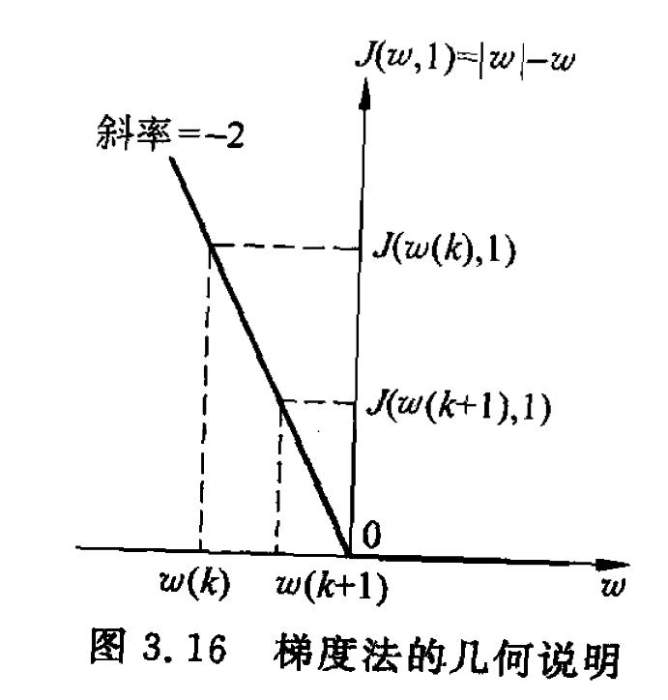
这是错误分类时，权向量调整示意图。此时梯度为-2，负梯度
为2，因此W(k+1)=W(k)+2，可见：J(w(k+1),1)<J(w(k),1)

Slide 50
说明：
a)
随着权向量W向理想值接近，准则函数关于W的导数越来越趋近于零，这意味着准则函数J 越来越接近最小值。当 最终 时，J达到最小值，W不再改变，算法收敛。
b) c值的选择很重要，如c值太小，收敛太慢；但若太大，搜索又可能过头，甚至引起发散。一般，开始阶段c取大一些，收尾阶段取小——变步长。
c) 梯度算法是求解权向量的一般解法，算法的具体计算形
式取决于准则函数J(W, X)的选择，J(W, X)的形式不同，得到的
具体算法不同。

Slide 51
（二） 梯度求解法的一个实现——固定增量法
准则函数：
该准则函数有唯一最小值“0”，且发生在 的时候。
求W(k)的递推公式：
设 ，
1. 求J的梯度
方法：函数对向量求导=函数对向量的分量求导，即

Slide 52
首先求
部分：
另：矩阵论中有（也可以直接按梯度定义演算）

Slide 53
② 由①的结论 有：
其中

Slide 54
2. 求W(k+1)
将 代入
得：

Slide 55
即：
即为固定增量算法，与感知器算法（神经网络）完全相同 。
可以看出，神经网络中的感知器算法是梯度方法法的特例。梯度法是将感知器算法中联立不等式求解W的问题，转换为求目标函数极小值的问题，将原来有多个解的情况，变成求最优解的情况。
分类算法是通过模式样本来确定判别函数的系数，因此必须采用有代表性的数据，这样训练出来的判别函数，能合理反映模式数据的区隔情况。

Slide 56
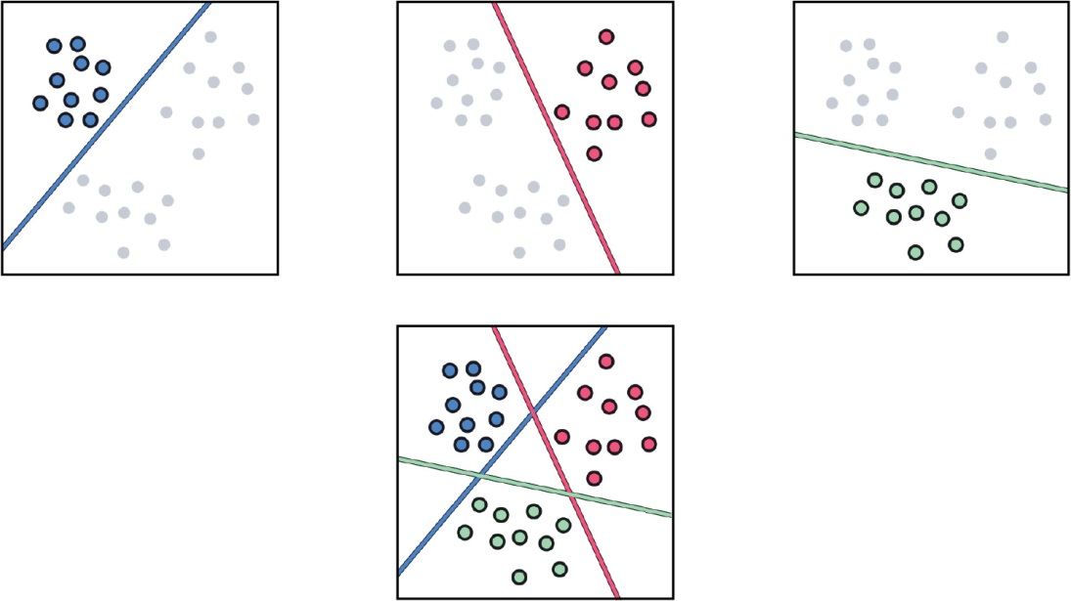
示例：从“是非两分法”，转为“成对两分法（无IR区）”
先对多类样本进行“是非两分”（One vs Rest）
注意：有两类待分空白区：
两类正侧的折叠区（周边三个）、三类负测的重叠区（中间）

Slide 57
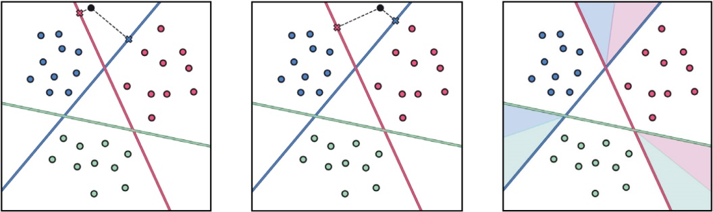
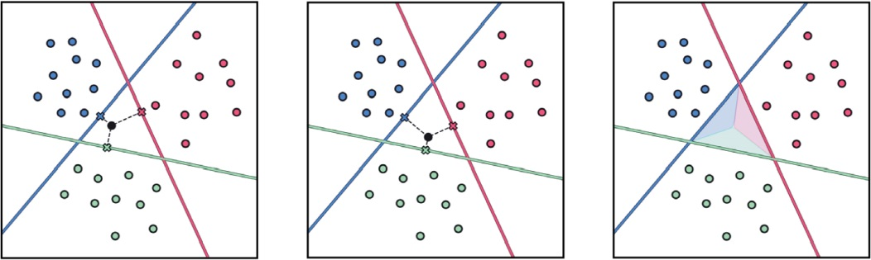
对两类正侧的重叠区，用角平分线划分最合适
对三类负侧的重叠区，同样用角平分线划分最合适

Slide 58
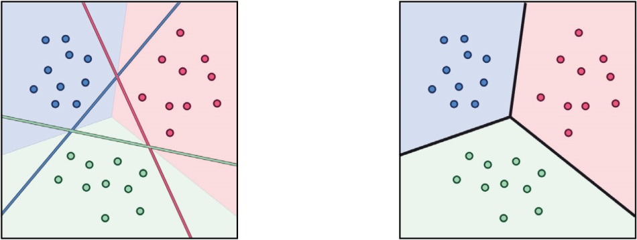
综合起来，利用“是非两分法”判别线围角的平分线，可以形成“成对两分法（无IR区）”的判别线

Slide 59
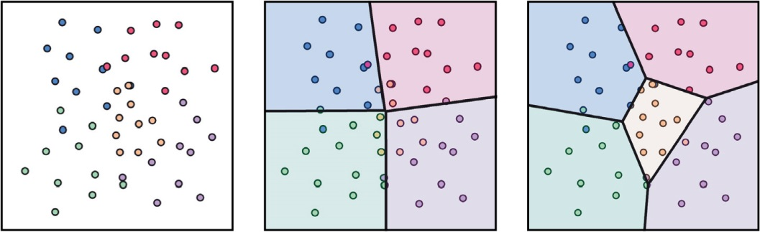
用同样的方法，对二维特征、四类样本的判别情况
（对多维特征、多类样本的判别，可类似进行）

Slide 60
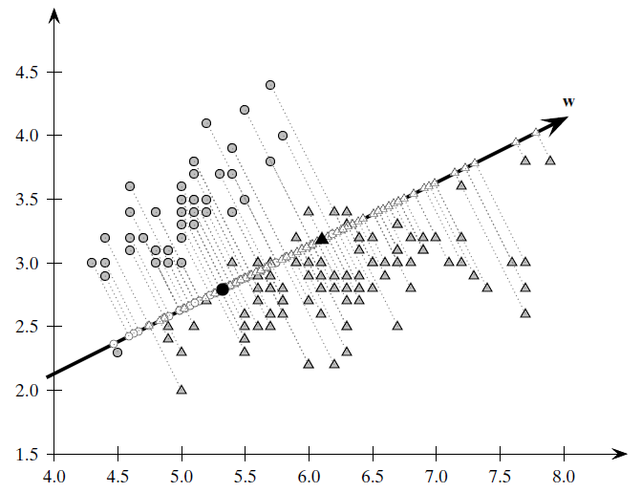
五、Fisher线性判别分析
在这个投影轴上，两类有重叠，不能完全分
二维模式向一维空间投影示意图

Slide 61
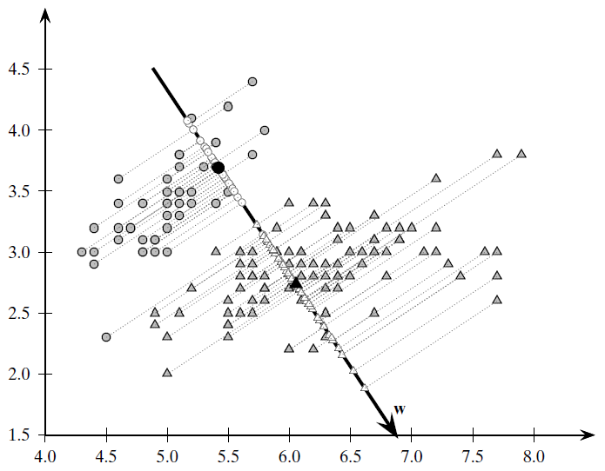
在这个投影轴上，两类没有重叠，可以很容易分开
二维模式向一维空间投影示意图

Slide 62
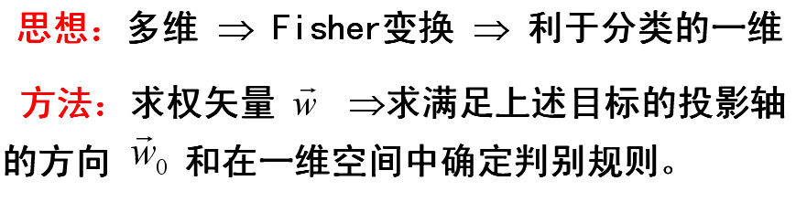
Fisher线性判别的基本思想
找到一个最合适的投影轴，使两类样本在该轴上投影之间的距离尽可能远，而每一类样本的投影尽可能紧凑，从而使分类效果为最佳

Slide 63
Fisher线性判别的基本思想
线性判别函数 d(x)=u^{T}x的几个等价含义:
样本向量x各分量的线性加权（x与权向量u的向量内积）
如果u为单位长度，则可视作向量x在u上的投影长度
Fisher准则的基本原理：找到一个最合适的投影轴，使两类样本在该轴上投影之间的距离尽可能远，而每一类样本的投影尽可能紧凑，从而使分类效果为最佳。
Fisher准则函数：用投影后数据的统计特征（均值和离散度）的某个优化函数，作为判别分类效果的标准。具体而言：
同类模式向量投影后的点，尽可能聚集
异类模式向量投影后的点，尽可能分离
三个步骤
（1）确定Fisher判别问题的目标函数
（2）求解Fisher最佳投影矢量
（3）求解FIsher判别准则函数

Slide 64
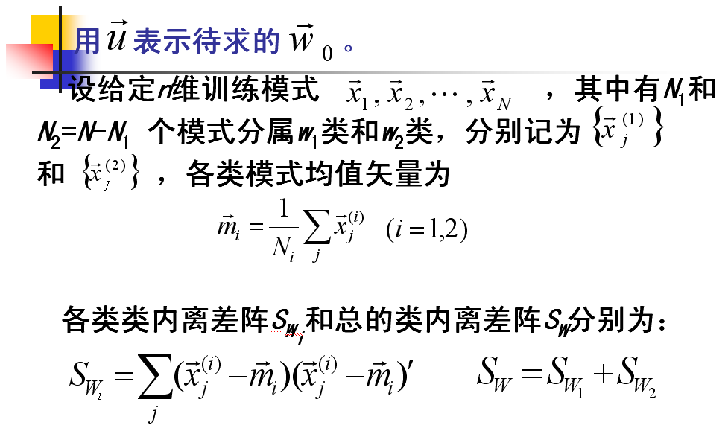
（1)求解Fish准则函数

Slide 65
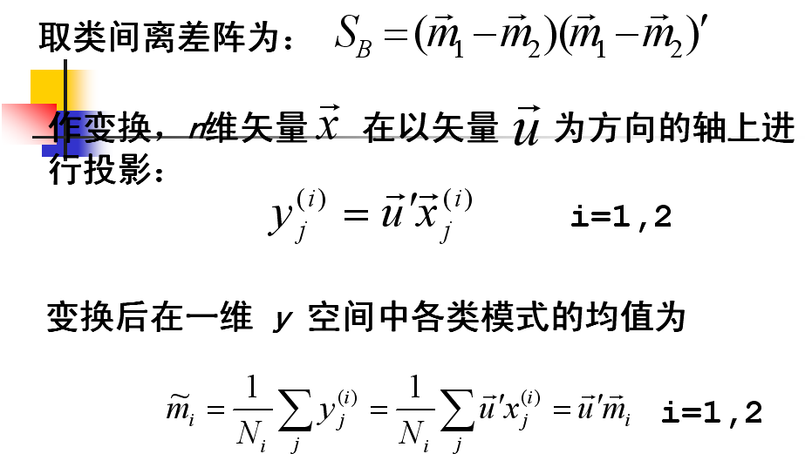

Slide 66
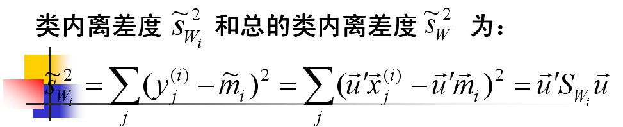
类间离差度为：

Slide 67

并使其最大,上式称为Fisher准则函数。

Slide 68
（2) 求解Fisher最佳鉴别矢量
利用二次型关于矢量求导的公式可得：
令
可得：

Slide 69
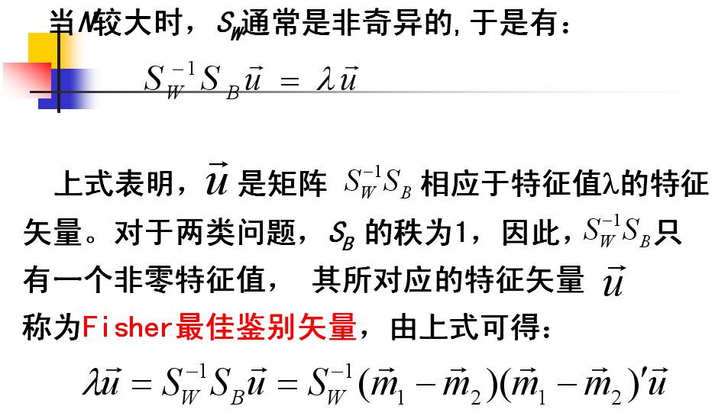

Slide 70
上式右边后两项因子的乘积为一标量，令其为 ，于是可得
式中 为一标量因子，其不改变轴的方向，可以取为1,于是有

Slide 71
此时的 可使Fisher准则函数取最大值，即是n 维空间到一维空间投影轴的最佳方向，由
和
J_{F} 最大值为:
’

Slide 72
即
称
为Fisher变换函数
J_{F}=
m₁-m₂是一向量，对与(m₁-m₂)平行的向量投影可使两均值点的距离最远。但是如从使类间分得较开，同时又使类内密集程度较高这样一个综合指标来看，则需根据两类样本的分布离散程度对投影方向作相应的调整，这就体现在对m₁-m₂ 向量按S_{w}⁻¹作一线性变换，从而使Fisher准则函数达到极值点

Slide 73
（3) 求解Fisher判别函数
由于变换后的模式是一维的，因此判别界面实际上是各类模式所在轴上的一个点，所以可以根据训练模式确定一个阈值 y_{t}，于是Fisher判别规则为:
判别阈值可取两个类心在u方向上轴的投影连线的中点作为阈值，即:

Slide 74
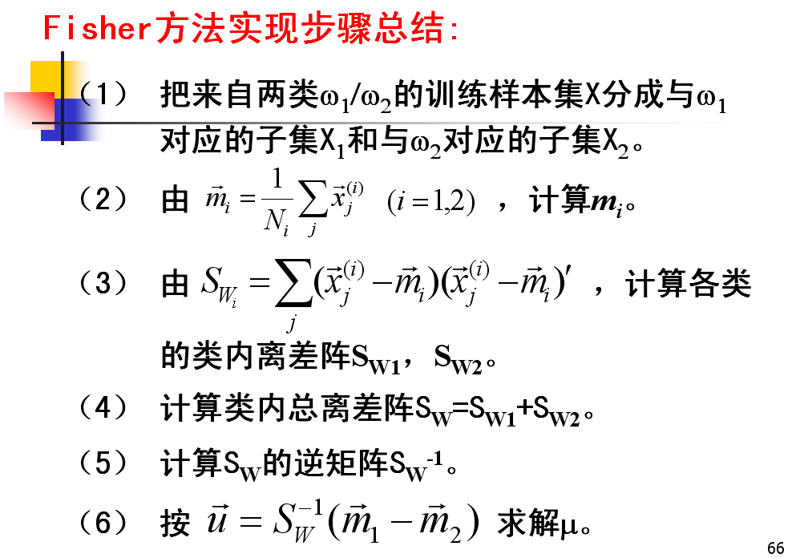

Slide 75
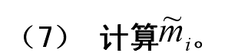
（7） 计算 。
（8） 计算y_{t} 。
（9） 对未知模式x判定模式类。

Slide 76
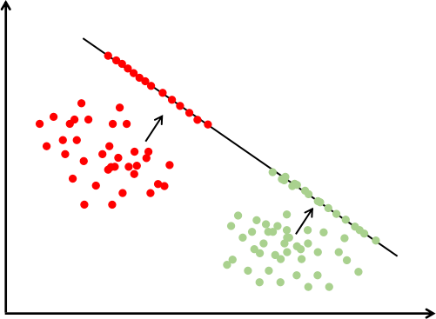
Fisher LDA 示例

Slide 77
六、逻辑回归与Softmax回归
回归就是“向平庸回归”
这一现象最早是达尔文的表弟高尔顿发现的。原始意义简单说就是：
高于同代人平均身高的父母，其子女的身材“低于父母身材的可能性”要大于“高于父母身高的可能性”
低于同代人平均身高的父母，其子女的身材“高于父母身材的可能性”要大于“低于父母身高的可能性”
回归分析：研究变量之间统计关系的一种成熟的统计学方法，拟合出的关系式称为回归方程。一般而言，回归方程就是作为响应变量的平均值进行设定的。因此：
回归方程，不仅仅是作为解释变量和响应变量之间的数量变化关系的拟合，更是作为对未来或未知数据的预测方程出现的！在没有其他信息的情况，回归方程就是最佳预测方程。

Slide 78
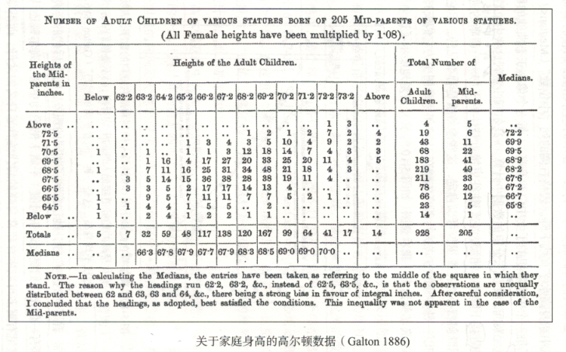
摘自S. M. Stigler 的《统计学七支柱》

Slide 79
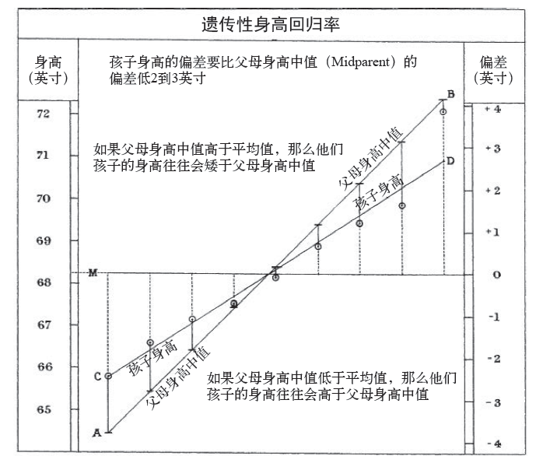
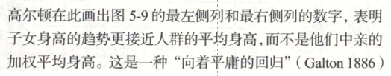

Slide 80
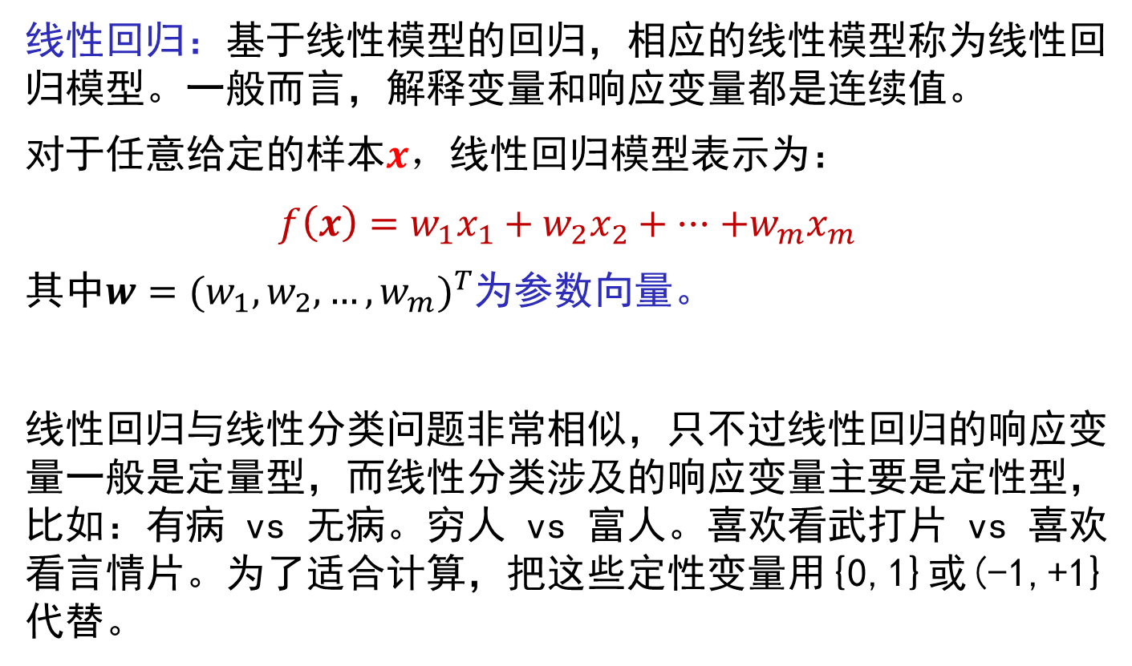
回归 与 分类
线性回归：基于线性模型的回归，相应的线性模型称为线性回归模型。一般而言，解释变量和响应变量都是连续值。
对于任意给定的样本$x，$线性回归模型表示为：
$$f\left(x\right)=w_{1}x_{1}+w_{2}x_{2}+ ···+w_{m}x_{m}$$
其中$w={(w_{1},w_{2},…, w_{m})}^{T}$为参数向量。
线性回归与线性分类问题非常相似，只不过线性回归的响应变量一般是定量型，而线性分类涉及的响应变量主要是定性型，比如：有病 vs 无病。穷人 vs 富人。喜欢看武打片 vs 喜欢看言情片。为了适合计算，把这些定性变量用{0,1}或(-1,+1}代替。

Slide 81
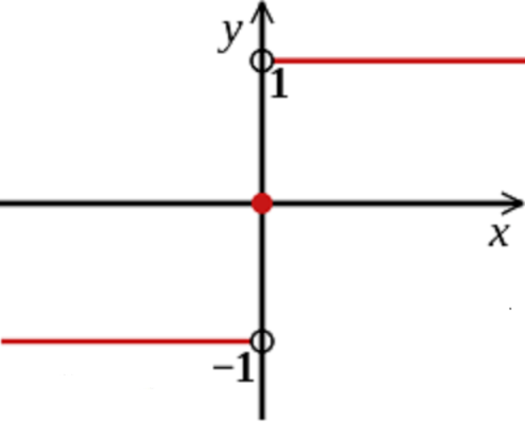
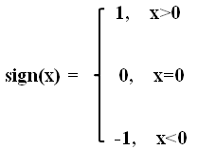
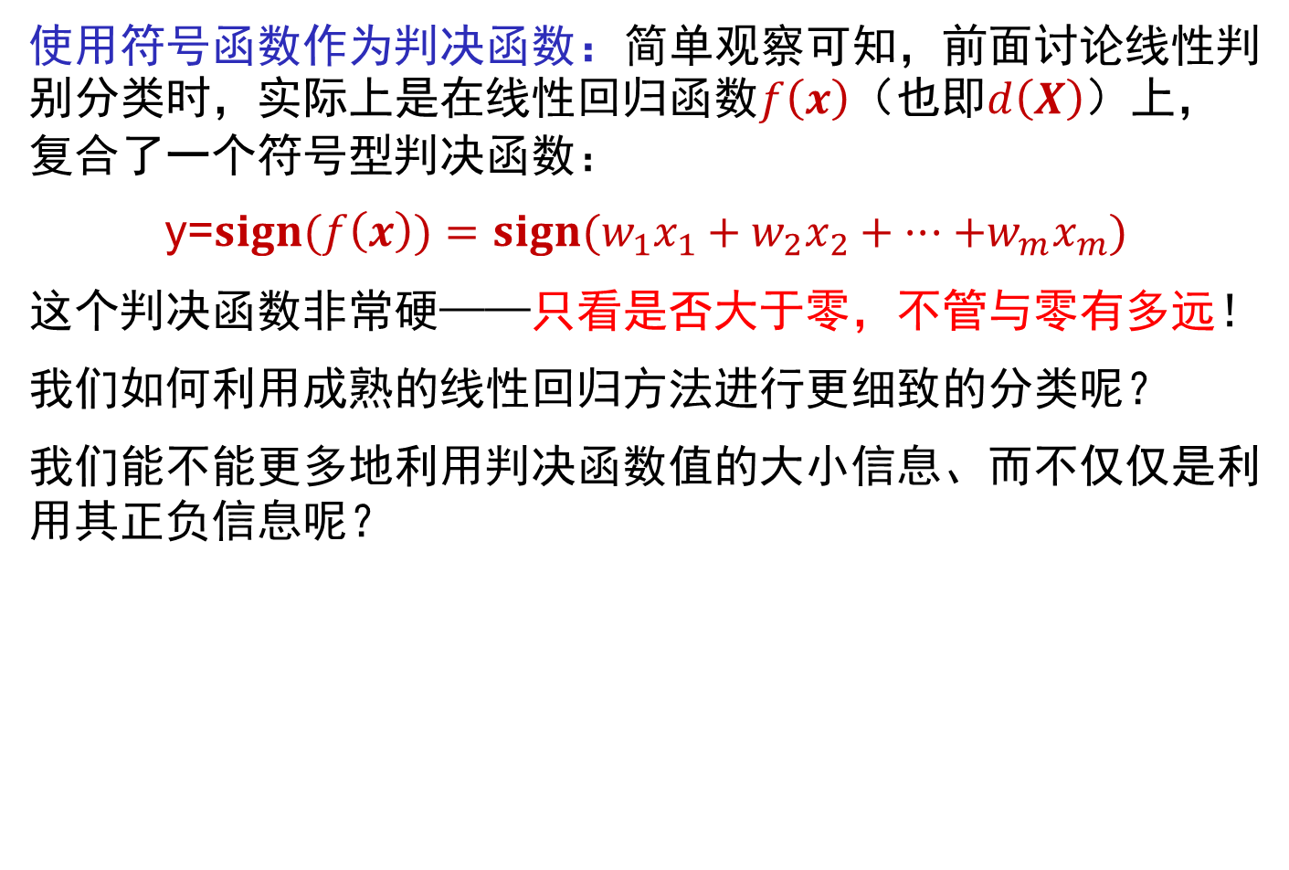
回归 与 分类
使用符号函数作为判决函数：简单观察可知，前面讨论线性判别分类时，实际上是在线性回归函数$f\left(x\right)$（也即$d\left(X\right)$）上，复合了一个符号型判决函数：
y=$sign(f\left(x\right))=sign(w_{1}x_{1}+w_{2}x_{2}+ ···+w_{m}x_{m})$
这个判决函数非常硬——只看是否大于零，不管与零有多远！
我们如何利用成熟的线性回归方法进行更细致的分类呢？
我们能不能更多地利用判决函数值的大小信息、而不仅仅是利用其正负信息呢？

Slide 82
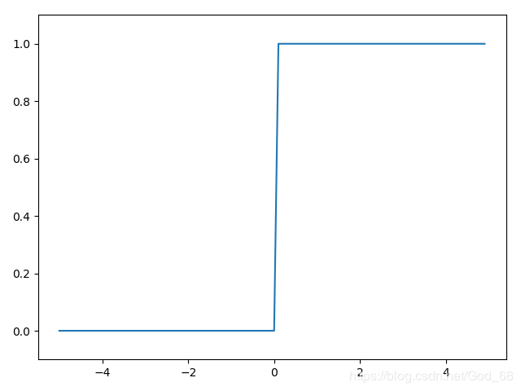
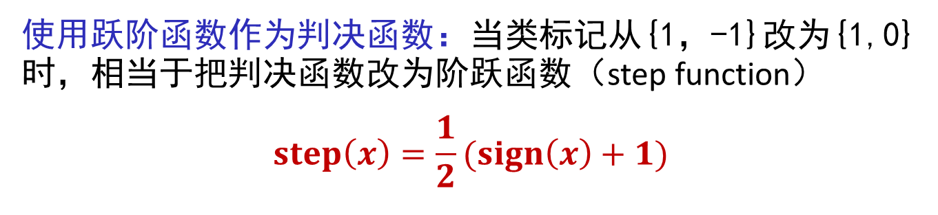
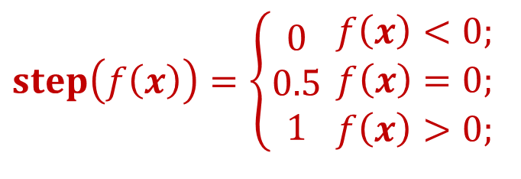
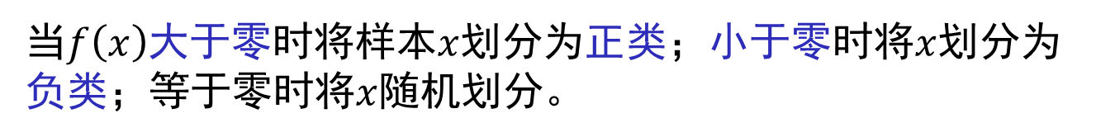
回归 与 分类
使用跃阶函数作为判决函数：当类标记从{1，-1}改为{1,0}时，相当于把判决函数改为阶跃函数（step function）
$$step\left(x\right)=\frac{1}{2}(sign\left(x\right)+1)$$
当$f\left(x\right)$大于零时将样本$x$划分为正类；小于零时将$x$划分为负类；等于零时将$x$随机划分。
$$step\left(f\left(x\right)\right)=\left\{\begin{aligned}0 \\ 0.5 \\ 1\end{aligned}\right.\begin{matrix} \\ \\ \end{matrix}\begin{matrix}f\left(x\right)<0; \\ f\left(x\right)=0; \\ f\left(x\right)>0;\end{matrix}$$

Slide 83
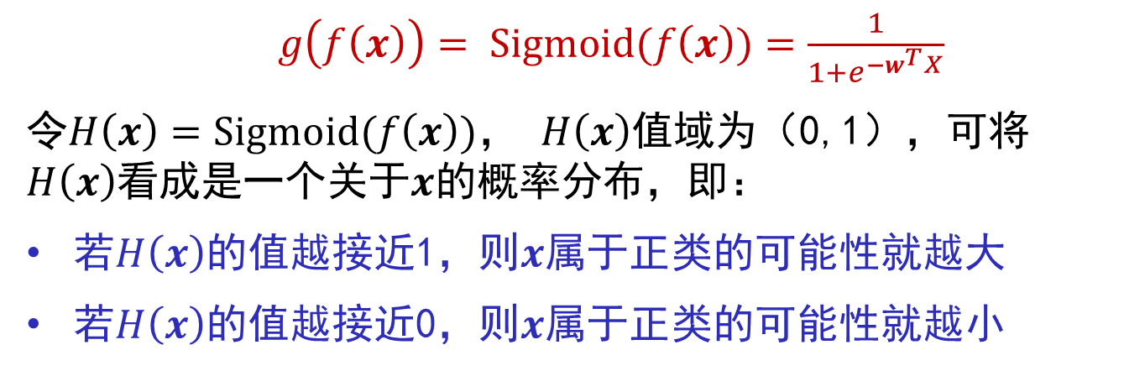
回归 与 分类
使用Sigmoid作为分类判决函数：具有良好数学性质的判别函数，克服了跃阶函数的不连续性，实现对连续值的离散化
$g\left(f\left(x\right)\right)=$ $Sigmoid(f\left(x\right))=\frac{1}{1+e^{−w^{T}X}}$
令$H\left(x\right)=Sigmoid(f\left(x\right))$， $H\left(x\right)$值域为（0,1），可将$H\left(x\right)$看成是一个关于$x$的概率分布，即：
若$H\left(x\right)$的值越接近1，则$x$属于正类的可能性就越大
若$H\left(x\right)$的值越接近0，则$x$属于正类的可能性就越小

Slide 84
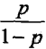
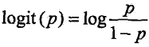
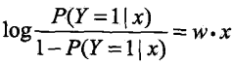
逻辑回归（逻辑斯蒂回归，Logistic回归）
事件发生与事件不发生的概率之比，称为“事件发生的胜率”（也称“几率”——A misnomer!）odds：
事件发生胜率的对数，称为事件的对数胜率（对数几率）：
逻辑回归，实际上是对事件的对数胜率进行线性建模：
注意：这里的“事件”，是指：在样本特征为x的条件下，样本类别为正类（y=1）的概率！

Slide 85
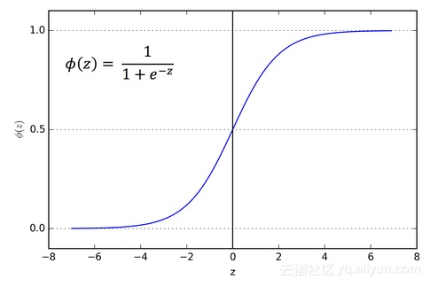
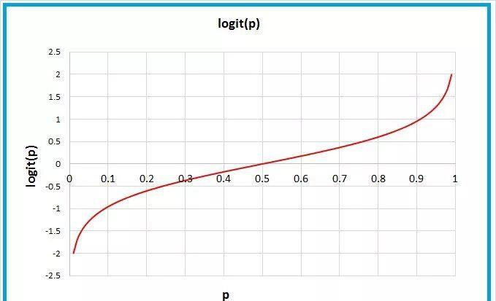
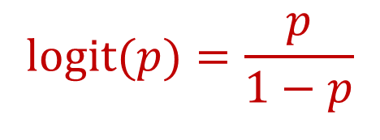
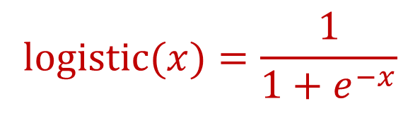
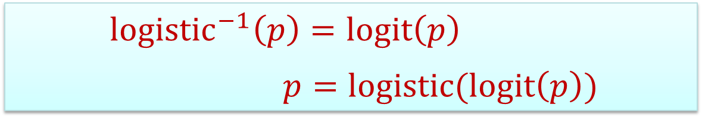
Logistic函数 与 Logit函数：互为反函数
$$logistic(x)=\frac{1}{1+e^{−x}}$$
$$logit(p)=\frac{p}{1−p}$$
${logistic}^{−1}\left(p\right)=logit\left(p\right)$
$p=logistic(logit\left(p\right))$

Slide 86
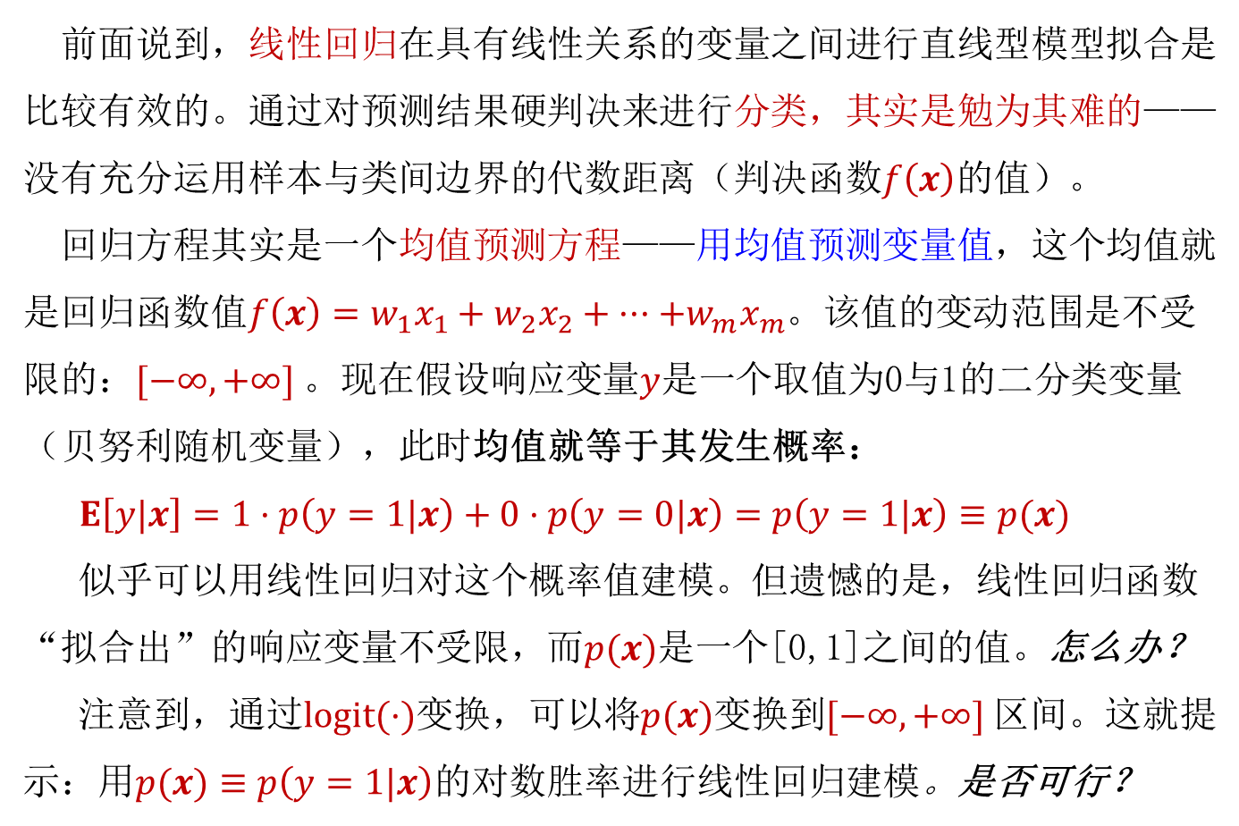
逻辑回归——既不合逻辑，也不是回归！
前面说到，线性回归在具有线性关系的变量之间进行直线型模型拟合是比较有效的。通过对预测结果硬判决来进行分类，其实是勉为其难的——没有充分运用样本与类间边界的代数距离（判决函数$f\left(x\right)$的值）。
回归方程其实是一个均值预测方程——用均值预测变量值，这个均值就是回归函数值$f\left(x\right)=w_{1}x_{1}+w_{2}x_{2}+ ···+w_{m}x_{m}$。该值的变动范围是不受限的：$[−∞,+∞]$。现在假设响应变量$y$是一个取值为0与1的二分类变量（贝努利随机变量），此时均值就等于其发生概率：
$E\left[y|x\right]=1·p\left(y=1|x\right)+0·p\left(y=0|x\right)=p\left(y=1|x\right)≡p(x)$
似乎可以用线性回归对这个概率值建模。但遗憾的是，线性回归函数“拟合出”的响应变量不受限，而$p(x)$是一个[0,1]之间的值。怎么办？
注意到，通过$logit(·)$变换，可以将$p(x)$变换到$[−∞,+∞]$区间。这就提示：用$p(x)≡p\left(y=1|x\right)$的对数胜率进行线性回归建模。是否可行？

Slide 87
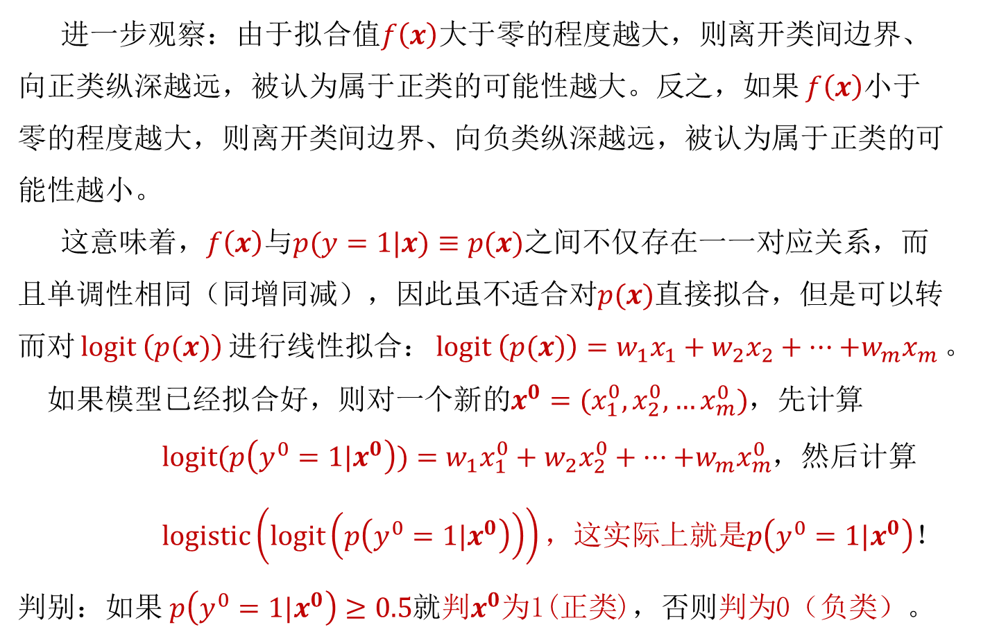
逻辑回归——既不合逻辑，也不是回归！
进一步观察：由于拟合值$f\left(x\right)$大于零的程度越大，则离开类间边界、向正类纵深越远，被认为属于正类的可能性越大。反之，如果 $f\left(x\right)$小于零的程度越大，则离开类间边界、向负类纵深越远，被认为属于正类的可能性越小。
这意味着，$f\left(x\right)$与$p(y=1|x)≡p(x)$之间不仅存在一一对应关系，而且单调性相同（同增同减），因此虽不适合对$p(x)$直接拟合，但是可以转而对$logit \left(p(x)\right)$进行线性拟合：$logit \left(p(x)\right)=w_{1}x_{1}+w_{2}x_{2}+ ···+w_{m}x_{m}$。
如果模型已经拟合好，则对一个新的$x^{0}=(x_{1}^{0},x_{2}^{0},…x_{m}^{0})$，先计算
$logit(p\left({y^{0}=1|x}^{0}\right))=w_{1}x_{1}^{0}+w_{2}x_{2}^{0}+ ···+w_{m}x_{m}^{0}$，然后计算
$logistic\left(logit\left(p\left(y^{0}=1|x^{0}\right)\right)\right)，这实际上就是p\left({y^{0}=1|x}^{0}\right)$！判别：如果$p\left({y^{0}=1|x}^{0}\right)≥0.5$就判$x^{0}$为1(正类)，否则判为0（负类）。

Slide 88
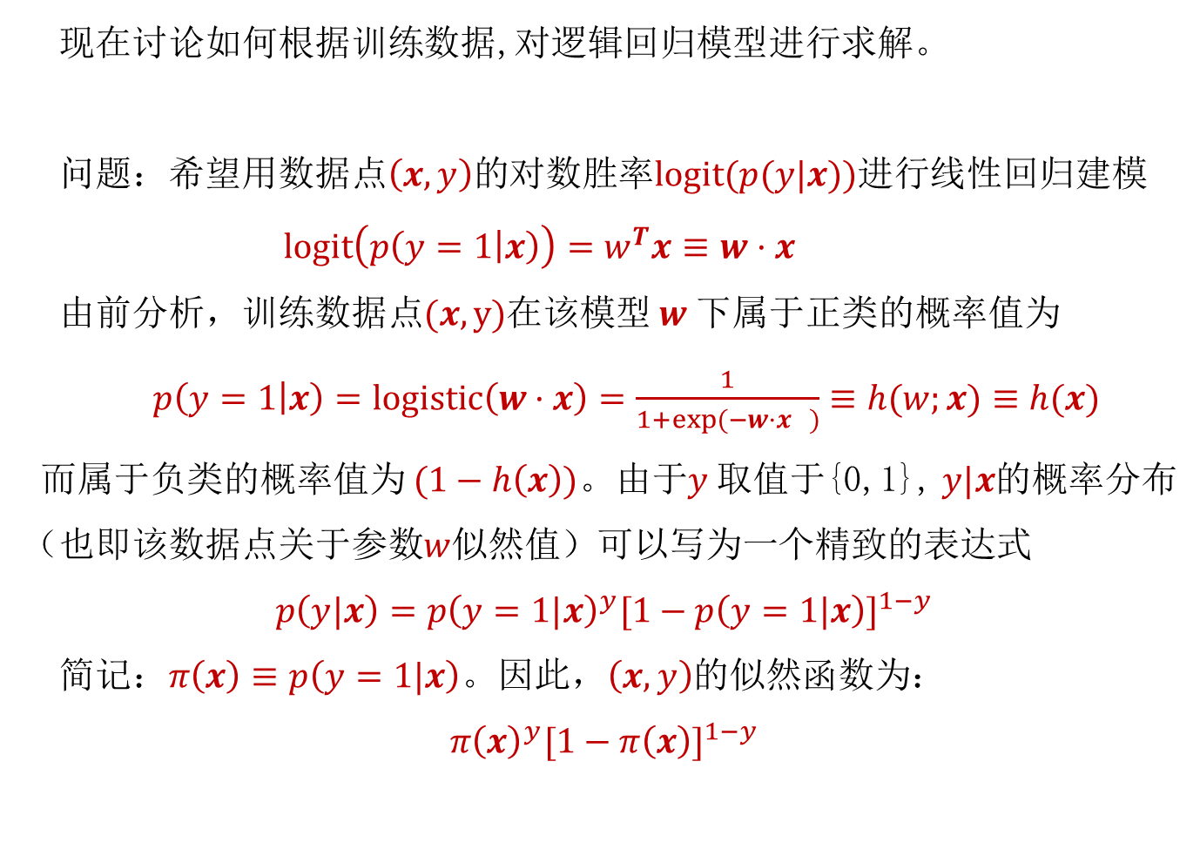
逻辑回归模型的求解（模型的参数估计）
现在讨论如何根据训练数据,对逻辑回归模型进行求解。
问题：希望用数据点$\left(x,y\right)$的对数胜率$logit(p(y|x))$进行线性回归建模
$logit\left(p\left(y=1 | x\right)\right)=w^{T}x≡w·x$
由前分析，训练数据点$(x,y)$在该模型 $w$下属于正类的概率值为
$p\left(y=1 | x\right)=logistic\left(w·x\right)=\frac{1}{1+exp⁡(−w·x )}≡h(w;x)≡h(x)$
而属于负类的概率值为$(1−h\left(x\right))$。由于$y$取值于{0,1}, $y|x$的概率分布（也即该数据点关于参数$w$似然值）可以写为一个精致的表达式
$$p\left(y|x\right)={p\left(y=1|x\right)}^{y}{[1−p\left(y=1|x\right)]}^{1−y}$$
简记：$π\left(x\right)≡p\left(y=1|x\right)$。因此，$\left(x,y\right)$的似然函数为：
$${π\left(x\right)}^{y}{[1−π\left(x\right)]}^{1−y}$$

Slide 89
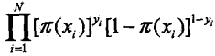
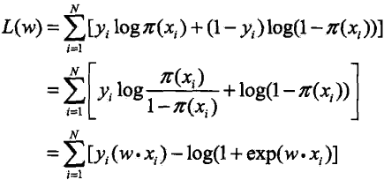
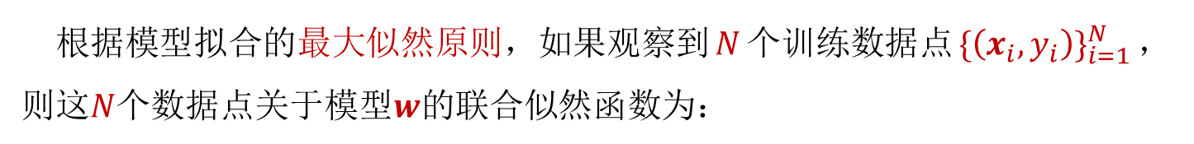
逻辑回归模型的求解（模型的参数估计）
根据模型拟合的最大似然原则，如果观察到$N$个训练数据点${\{\left(x_{i},y_{i}\right)\}}_{i=1}^{N}$，则这$N$个数据点关于模型$w$的联合似然函数为：
这就转化为典型的最大似然参数估计问题。使用梯度法或拟牛顿法，对下面的对数似然函数进行求解即可：

Slide 90
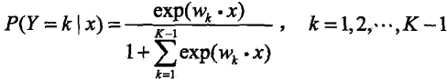
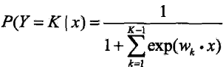
多项逻辑回归（Softmax回归）
二项逻辑回归只用于二分类问题，推广到处理多分类问题，即为多项逻辑回归，也称为Softmax回归。模型的求解同样是利用梯度法或拟牛顿法。
判别：用训练数据拟合好模型后，按照以下算式计算一个待分类样本属于每一类的概率值，而样本的类别就被判为具有最大概率值的那个类。

Slide 91

七、线性判别分类实验示例

Slide 92



使用鸢尾花的两个特征：花瓣长度和花瓣宽度，使用逻辑回归进行线性判别

Slide 93


用拟合后的分类器，对Virginica鸢尾花与其他鸢尾花，在花瓣宽度
特征上的密度分布进行“预测”计算。在1.3~1.8 cm之间，有明显重叠

Slide 94


同样使用鸢尾花的两个特征，使用正则化Softmax回归，进行多类判别

Slide 95
End of This Part

